Slide 1
APRENDIZAGEM DE MÁQUINA
MAQ-04

Slide 2
PROJETOS DE APRENDIZAGEM DE MÁQUINA

Slide 3
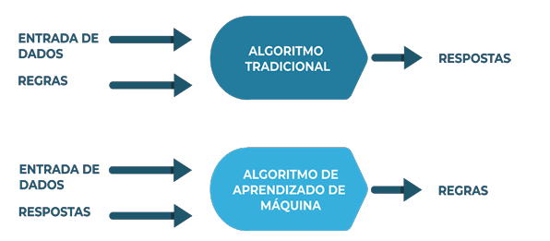
“Treinamento” de um modelo
Processo de ensinar um sistema computacional a realizar tarefa específicas.
Ajuste de parâmetros internos (pesos) para minimizar erros nas previsões.

Slide 4
“Treinamento” de um modelo
O contexto do exercício de regressão linear (consumo de combustível em função do peso de um veículo):
A regressão linear é uma técnica estatística usada para encontrar a relação entre variáveis. Em um contexto de ML, a regressão linear encontra a relação entre atributos e um rótulo.
Atributo: é a variável de entrada para o modelo (e.g. peso do veículo)
Rótulo: é a “resposta” ou “resultado” do modelo (e.g. consumo de combustível)

Slide 5
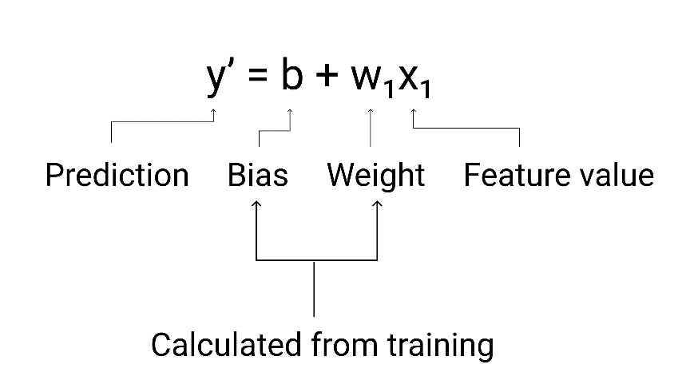
Equação linear
Em termos algébricos, o modelo seria definido como: y = b + ax, em que:
x é o atributo de entrada (e.g. peso do veículo)
y é o rótulo, i.e., o valor que queremos prever (e.g. consumo de combustível)
A equação tem dois parâmetros que precisam ser ajustados (fit):
b é o coeficiente linear da reta e neste caso chamado de viés (bias).
a é o coeficiente angular e neste caso o peso do atributo.
https://developers.google.com/machine-learning/crash-course/linear-regression?hl=pt-br

Slide 6
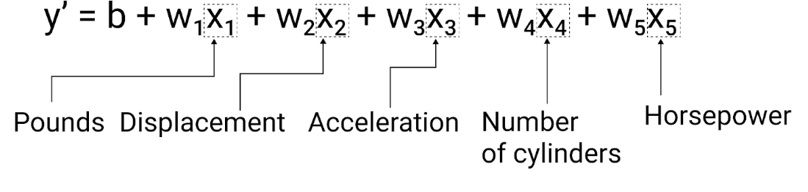
Modelos com vários atributos
Prever a quilometragem por litro de gasolina também pode usar atributos como:
Cilindrada do motor
Aceleração
Número de cilindros
Cavalos de potência
https://developers.google.com/machine-learning/crash-course/linear-regression?hl=pt-br

Slide 7
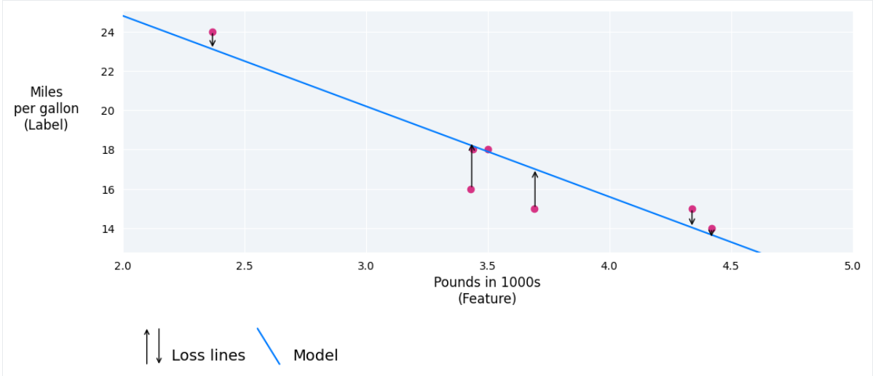
Função de custo (ou função de perda)
https://developers.google.com/machine-learning/crash-course/linear-regression?hl=pt-br

Slide 8
Função de custo (ou função de perda)
O treinamento consiste em ajustar os parâmetros do modelo, visando minimizar a função custo:
Erro médio absoluto
Erro quadrático médio
Esse ajuste é feito de maneira iterativa ao longo de vários ciclos de aprendizagem, chamado de épocas de treinamento.
https://developers.google.com/machine-learning/crash-course/linear-regression/parameters-exercise?hl=pt-br
https://developers.google.com/machine-learning/crash-course/linear-regression?hl=pt-br

Slide 9
Hiperparâmetros
Os parâmetros do modelo são as variáveis que fazem parte do modelo (e.g. ‘a’ e ‘b’)
Já os hiperparâmetros são variáveis que controlam diferentes aspectos do treinamento. Exemplo:
Taxa de aprendizado
Tamanho do lote
Épocas
https://developers.google.com/machine-learning/crash-course/linear-regression?hl=pt-br

Slide 10
Projeto de aprendizagem de máquina
Obter os dados
Identificar e visualizar os dados para extrair informações úteis.
Preparar os dados para os algoritmos do aprendizado de máquina (converter tipos e formatos dos dados, dividir conjuntos de treinamento e teste, ....)
Selecionar e treinar um modelo (fit)
Avaliar e Aperfeiçoar o modelo (predict, métricas...)
Disponibilizar em produção e dar manutenção.

Slide 11
Projeto de aprendizagem de máquina
1) Obter os dados
2) Identificar e visualizar os dados para extrair informações úteis.
3) Preparar os dados para os algoritmos do aprendizado de máquina (converter tipos e formatos dos dados, dividir conjuntos de treinamento e teste, ....)
4) Selecionar e treinar um modelo (fit)
5) Avaliar e Aperfeiçoar o modelo (predict, métricas...)

Slide 12
Obter os dados
import os
import tarfile
import urllib.request
DOWNLOAD_ROOT = "https://raw.githubusercontent.com/ageron/handson-ml2/master/"
HOUSING_PATH = os.path.join("datasets", "housing")
HOUSING_URL = DOWNLOAD_ROOT + "datasets/housing/housing.tgz"
def fetch_housing_data(housing_url=HOUSING_URL, housing_path=HOUSING_PATH):
if not os.path.isdir(housing_path):
os.makedirs(housing_path)
tgz_path = os.path.join(housing_path, "housing.tgz")
urllib.request.urlretrieve(housing_url, tgz_path)
housing_tgz = tarfile.open(tgz_path)
housing_tgz.extractall(path=housing_path)
housing_tgz.close()

Slide 13
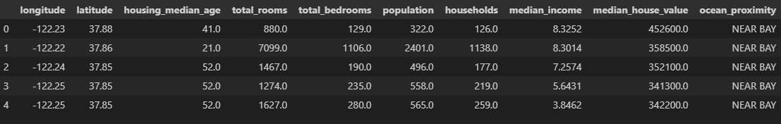
Identificar e visualizar os dados para obter informações úteis
import pandas as pd
def load_housing_data(housing_path=HOUSING_PATH):
csv_path = os.path.join(housing_path, "housing.csv")
return pd.read_csv(csv_path)
housing = load_housing_data()
housing.head()

Slide 14
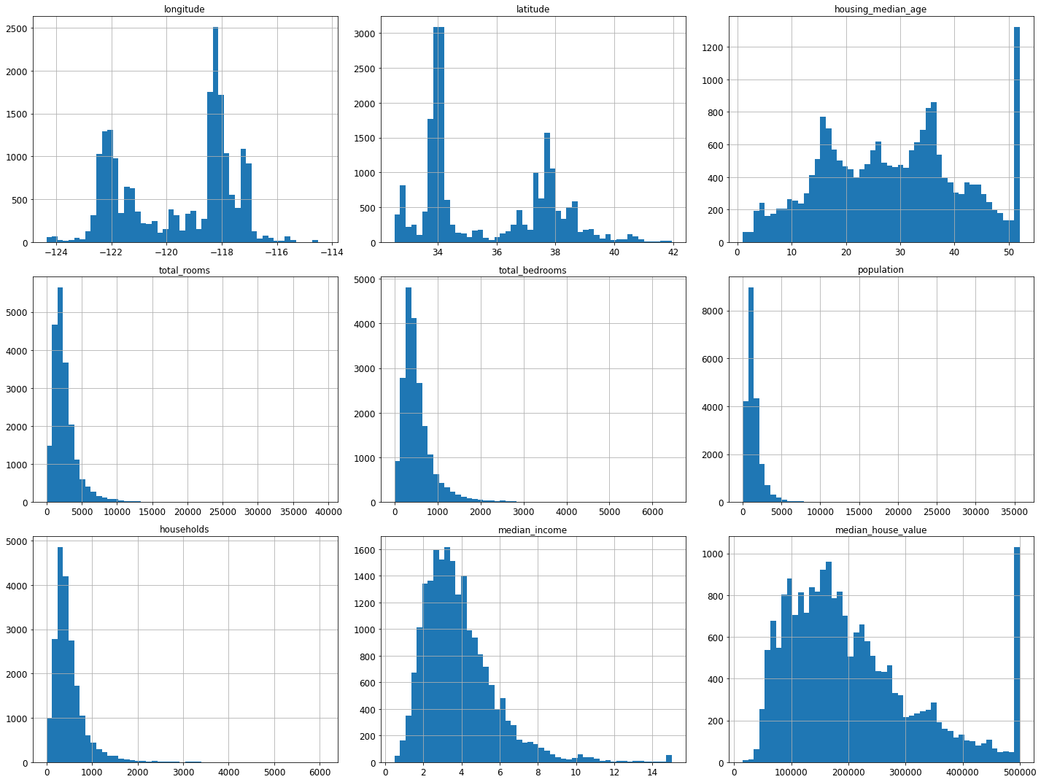
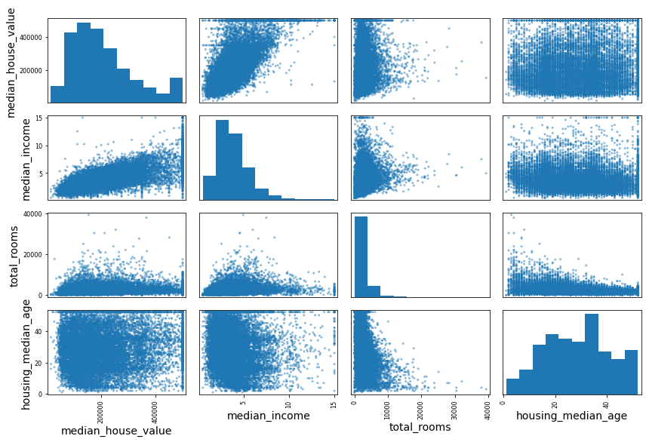
Identificar e visualizar os dados para obter informações úteis

Slide 15
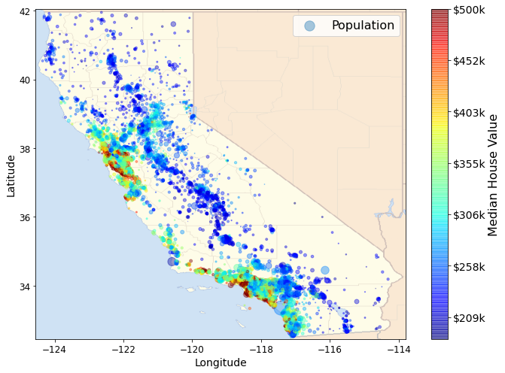
Identificar e visualizar os dados para obter informações úteis

Slide 16
Preparar os dados para os algoritmos do aprendizado de máquina
Criar um conjunto de testes
import numpy as np
np.random.seed(42)
# For illustration only. Sklearn has train_test_split()
def split_train_test(data, test_ratio):
shuffled_indices = np.random.permutation(len(data))
test_set_size = int(len(data) * test_ratio)
test_indices = shuffled_indices[:test_set_size]
train_indices = shuffled_indices[test_set_size:]
return data.iloc[train_indices], data.iloc[test_indices]
train_set, test_set = split_train_test(housing, 0.2)

Slide 17
Preparar os dados para os algoritmos do aprendizado de máquina
Limpar os dados (valores faltantes para alguns atributos)
Opção 1: abrir mão da amostra (linha)
Opção 2: abrir mão de todo o atributo
Opção 3: Definir os valores para algum valor (zero, a média, a mediana, etc...)
housing.dropna(subset=["total_bedrooms"]) # option 1
housing.drop("total_bedrooms", axis=1) # option 2
median = housing["total_bedrooms"].median() # option 3
housing["total_bedrooms"].fillna(median, inplace=True)
from sklearn.impute import SimpleImputer # option 3 (alt)
imputer = SimpleImputer(strategy="median")

Slide 18
Preparar os dados para os algoritmos do aprendizado de máquina
Amostragem de dados
Balanceamento de dados
Redução da dimensionalidade

Slide 19
Selecionar e treinar um modelo
Treinar (fit)
Épocas de treinamento: quantidade de ciclos em cada qual o conjunto de dados de treinamento é utilizado para ajustar os parâmetros do modelo
Testar (predict)
Avaliar da qualidade do treinamento (taxa de erro, capacidade de generalização), com base no conjunto de testes.

Slide 20
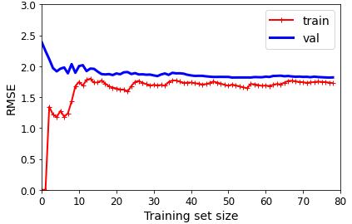
Curva de aprendizado (com base no tamanho do conjunto de dados)

Slide 21
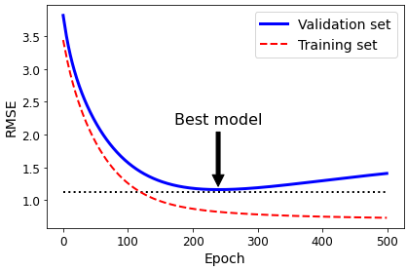
Curva de aprendizado (com base no número de épocas)

Slide 22
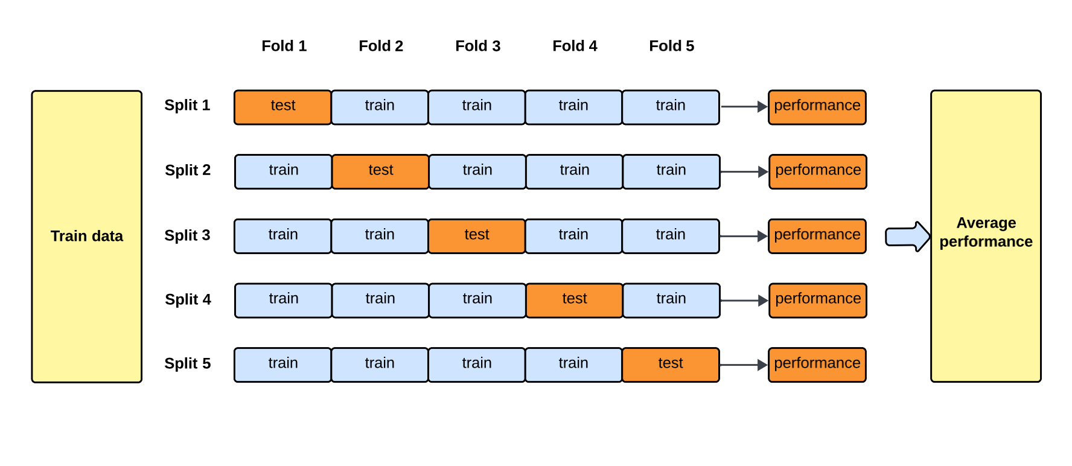
Validação cruzada (Cross validation)

Slide 23
Validação cruzada (Cross validation)
def display_scores(scores):
print("Scores:", scores)
print("Mean:", scores.mean())
print("Standard deviation:", scores.std())
lin_scores = cross_val_score(lin_reg, housing_prepared, housing_labels,
scoring="neg_mean_squared_error", cv=10)
lin_rmse_scores = np.sqrt(-lin_scores)
display_scores(lin_rmse_scores)

Slide 24
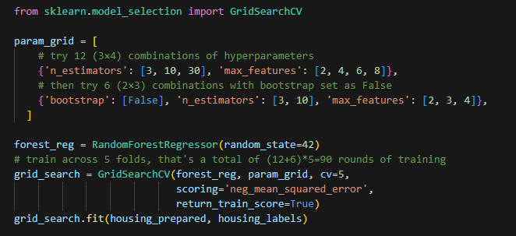
Aperfeiçoar o modelo
Qual a melhor combinação de hiperparâmetros?
Grid search

Slide 25
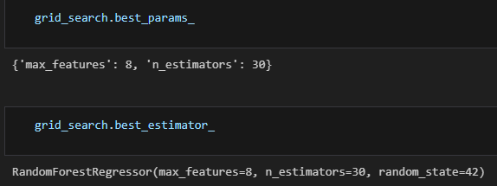
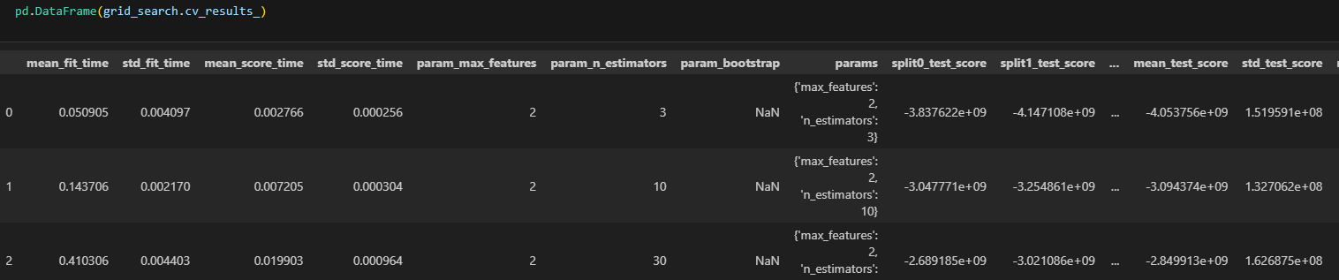
Aperfeiçoar o modelo
Melhor combinação de parâmetros

